Slide 1
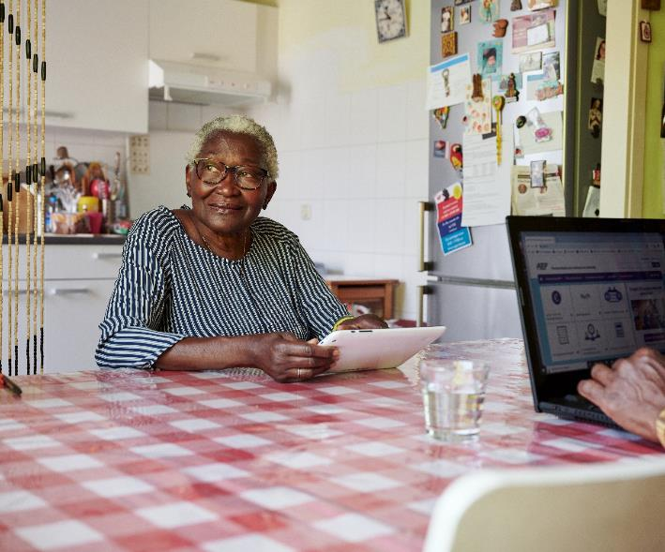
Aan de slag met MijnABP
Workshop
Versie 2024

Slide 2
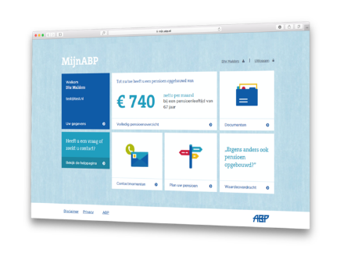
MijnABP: uw eigen digitale omgeving
    Uw pensioenzaken eenvoudig
    online regelen
      Bekijk uw actueel pensioenoverzicht
      Maak gebruik van uw keuze-vrijheid en bereken uw pensioen
    Ga naar onze website
    En log in met uw DigiD

Slide 3
MijnABP: uw eigen digitale omgeving
    Uw pensioenzaken eenvoudig online regelen
      Bekijk uw actueel pensioenoverzicht
      Maak gebruik van uw keuze-vrijheid en
      bereken uw pensioen
      Controleer of uw - en uw partnergegevens kloppen
      Vraag uw waardeoverdracht aan
    Ga naar onze website
    En log in met uw DigiD

Slide 4
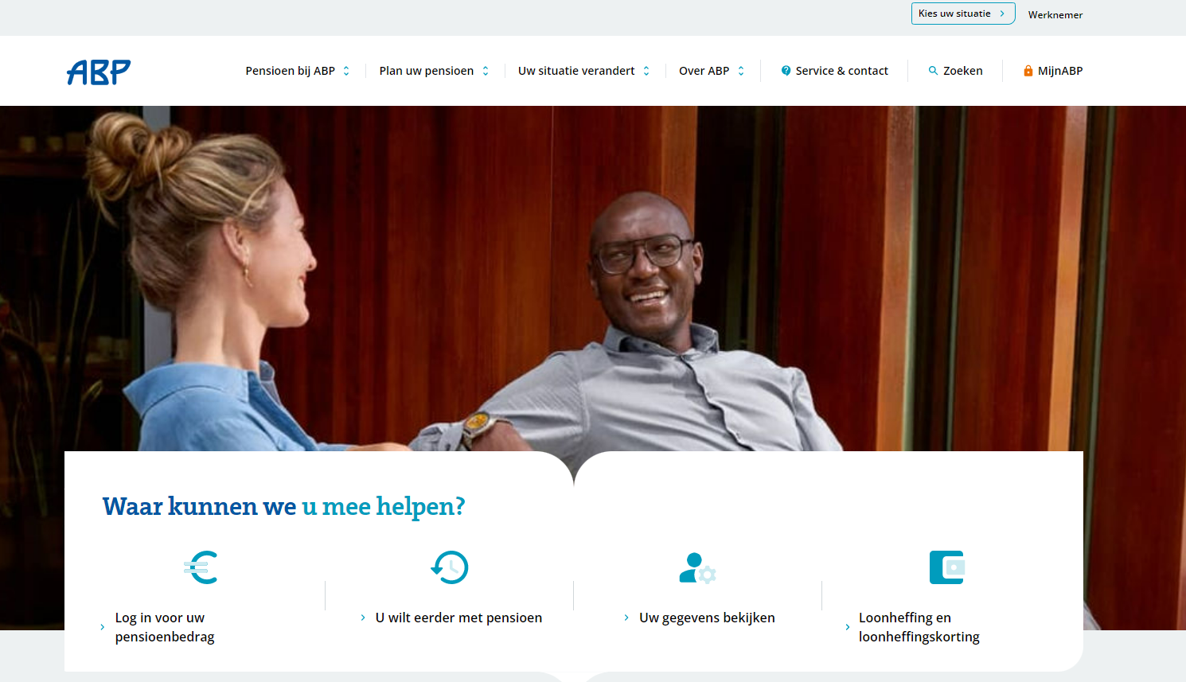
Inloggen
MijnABP

Slide 5
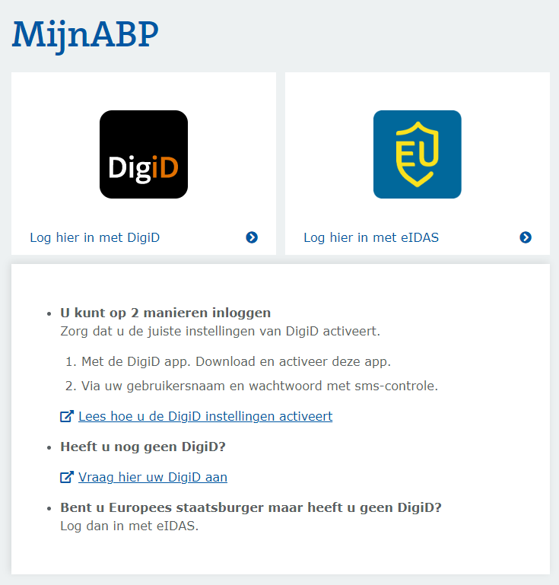

Inloggen
MijnABP

Slide 6
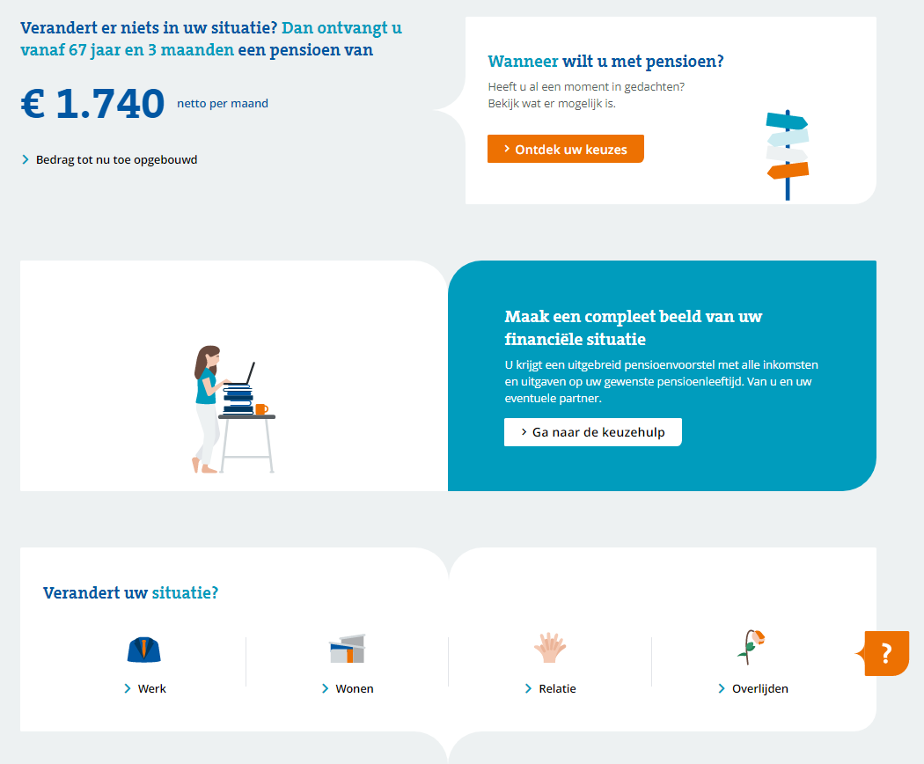
Homepage
MijnABP gepersonaliseerd

Slide 7
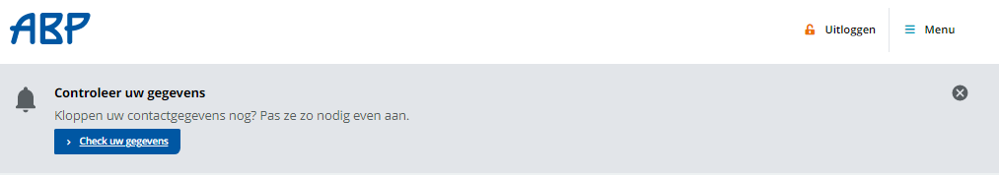
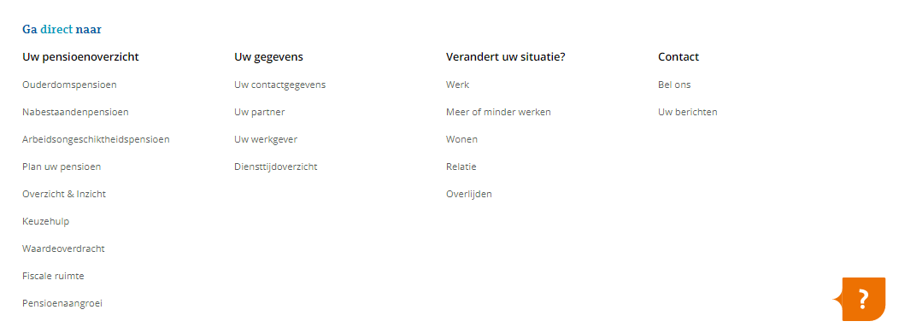
Menu
MijnABP

Slide 8
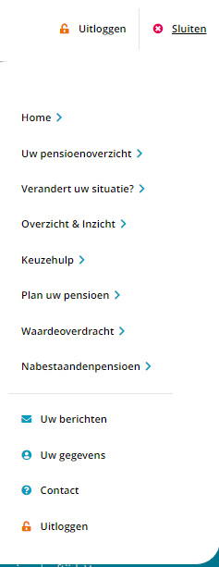
Pensioenoverzicht
Pensioenoverzicht bekijken

Slide 9
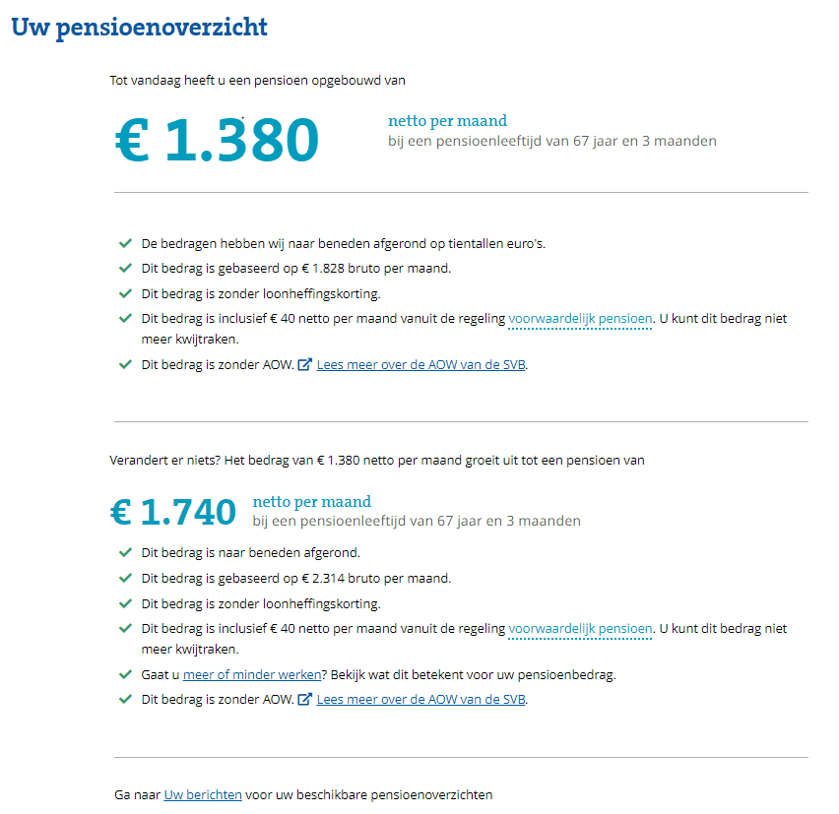
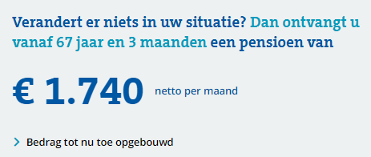
Pensioenoverzicht

Slide 10
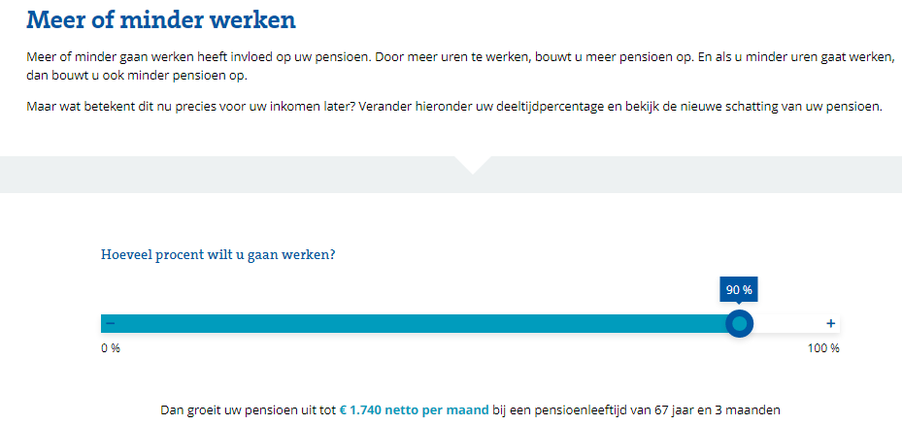
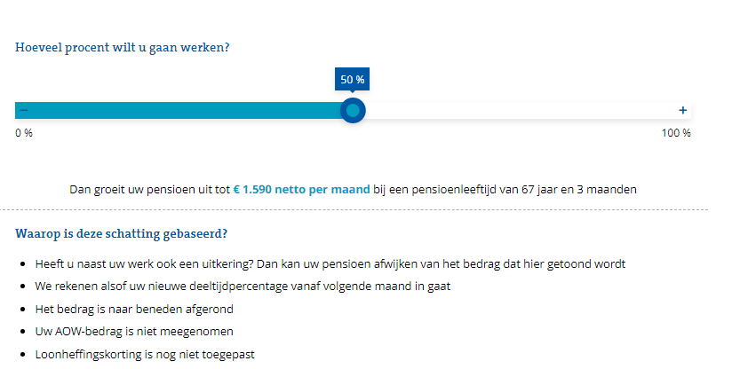
Pensioenoverzicht

Slide 11
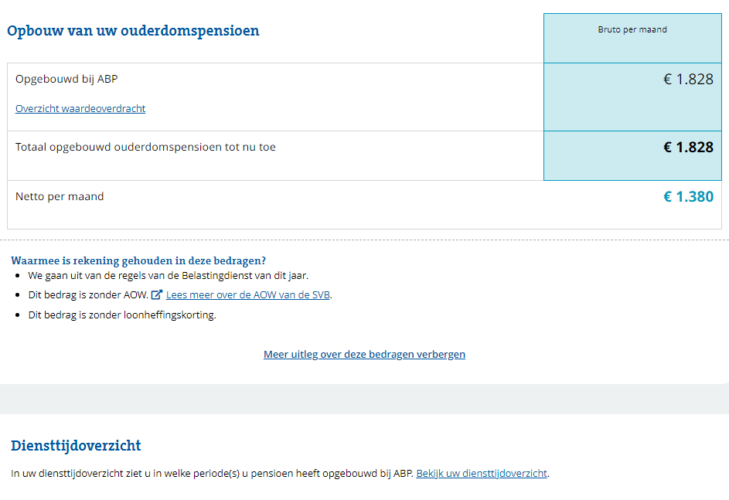
Pensioenoverzicht
Waardeoverdracht
Bijsparen
Deel aan ex-partner

Slide 12
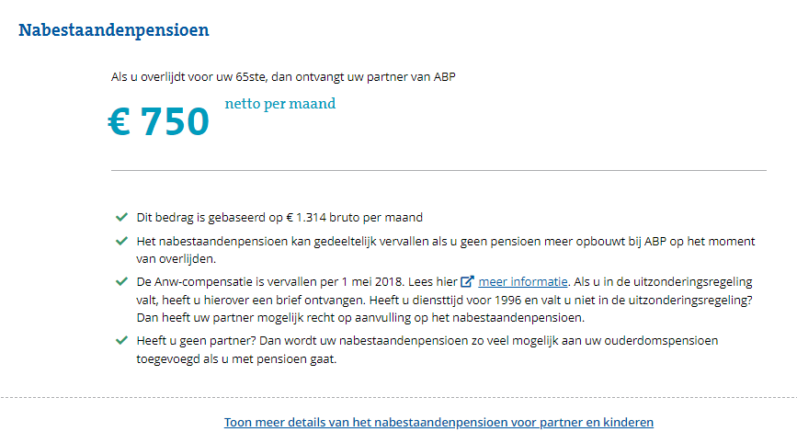
Pensioenoverzicht

Slide 13
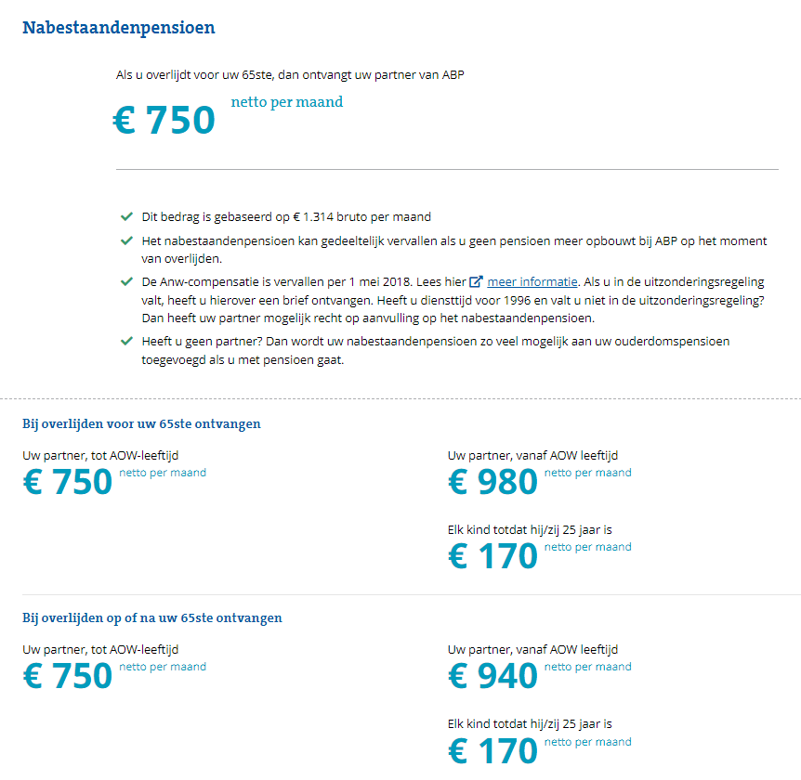
Pensioenoverzicht

Slide 14
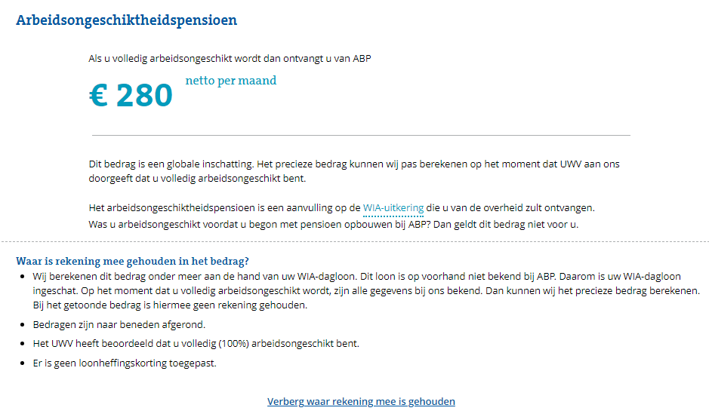
Pensioenoverzicht

Slide 15
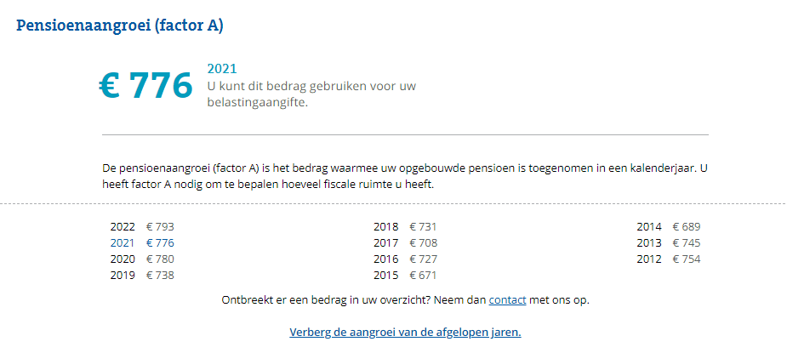
Pensioenoverzicht

Slide 16
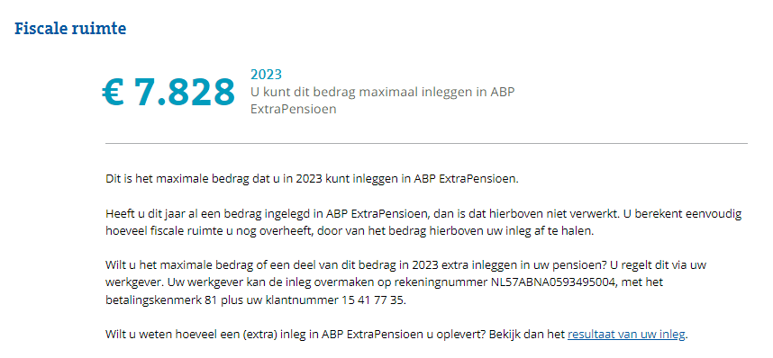
Pensioenoverzicht

Slide 17
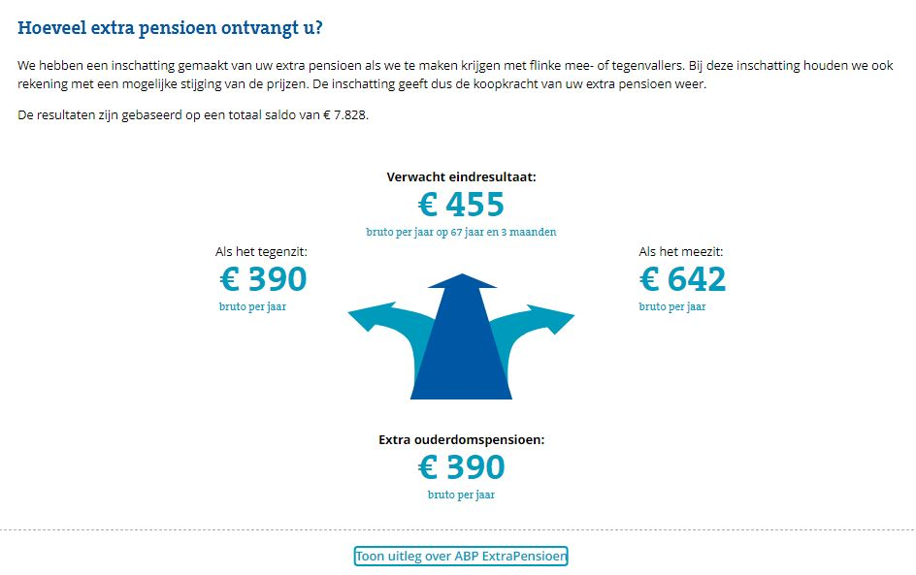
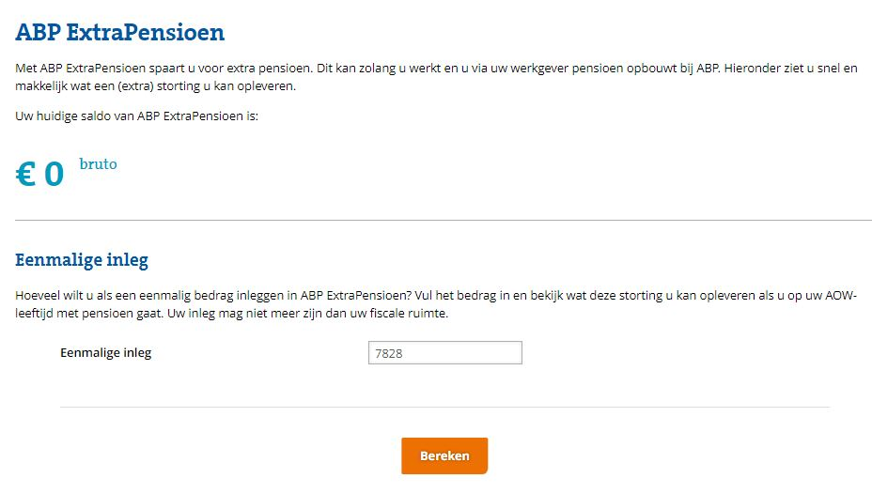
Berekening ABP Extra Pensioen

Slide 18
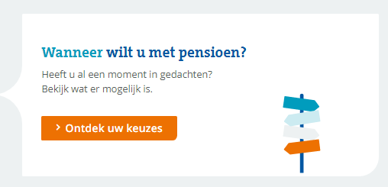
Plan uw pensioen
Keuzes maken
en pensioen aanvragen

Slide 19
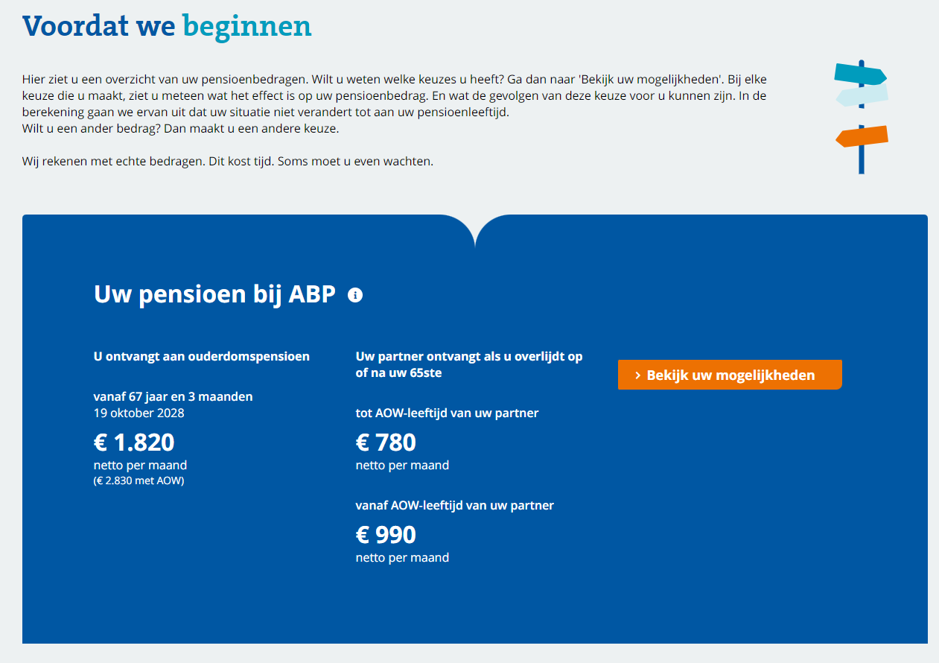
Plan uw pensioen

Slide 20
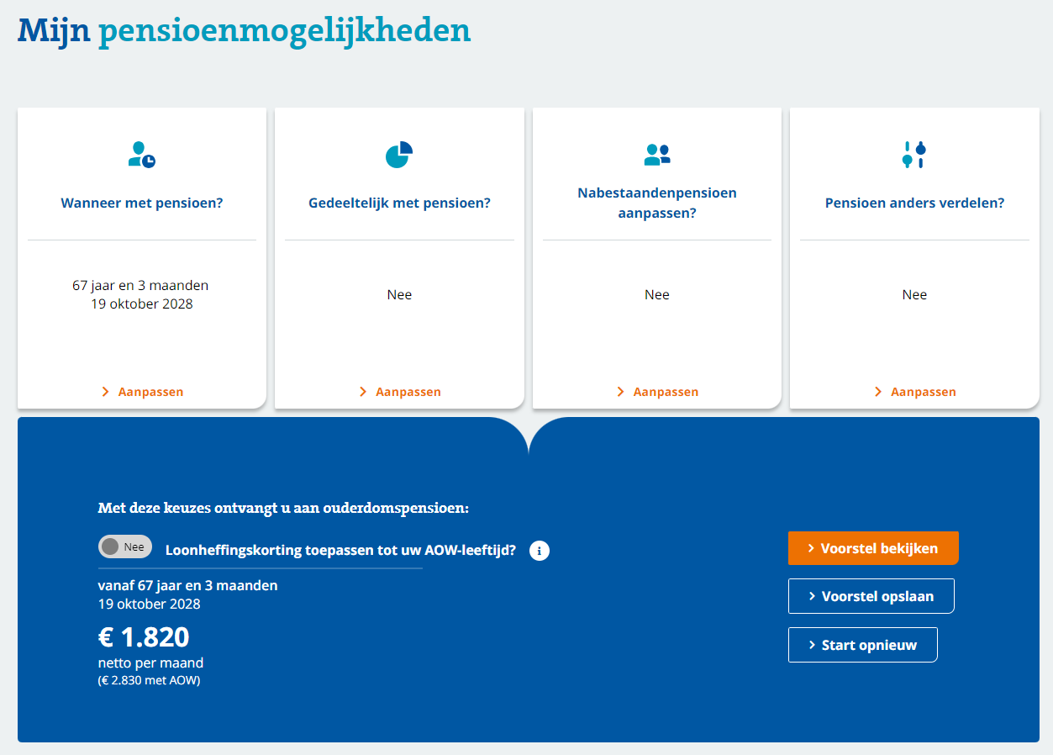
Plan uw pensioen

Slide 21
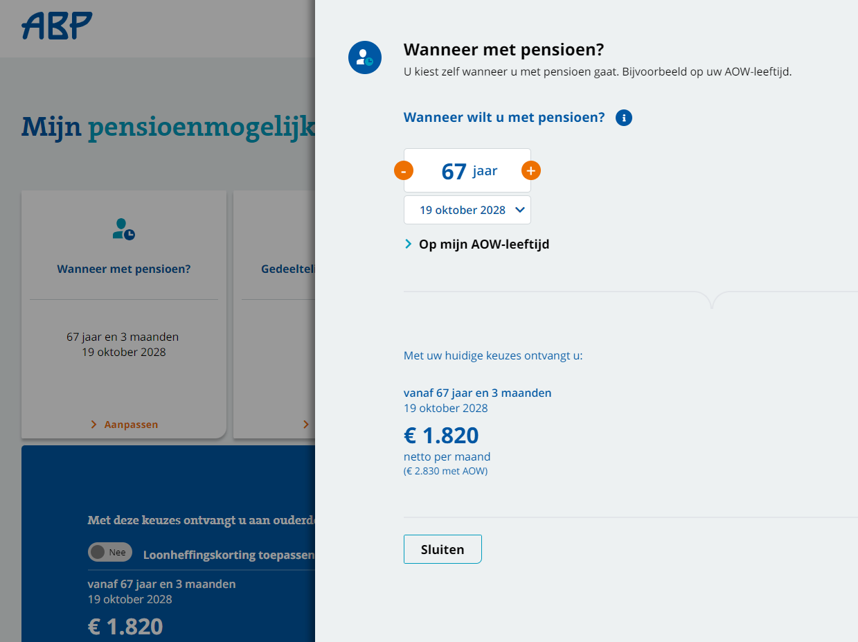
Plan uw pensioen

Slide 22
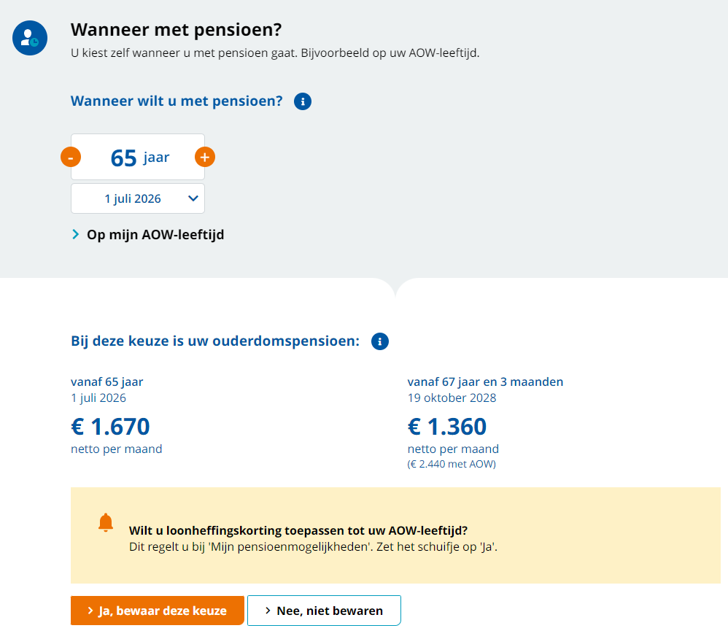
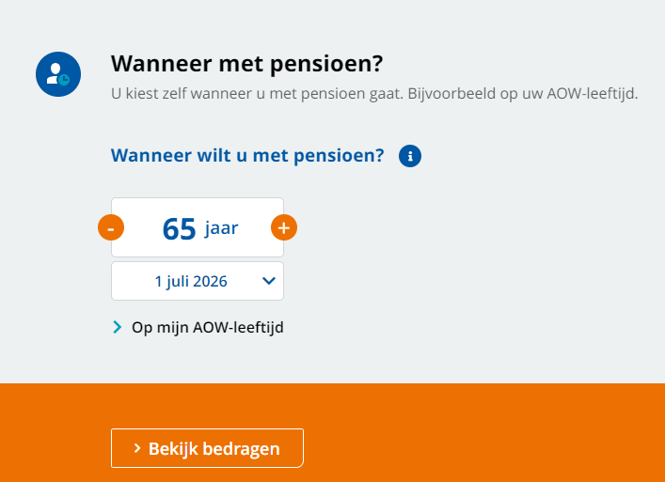
Plan uw pensioen

Slide 23
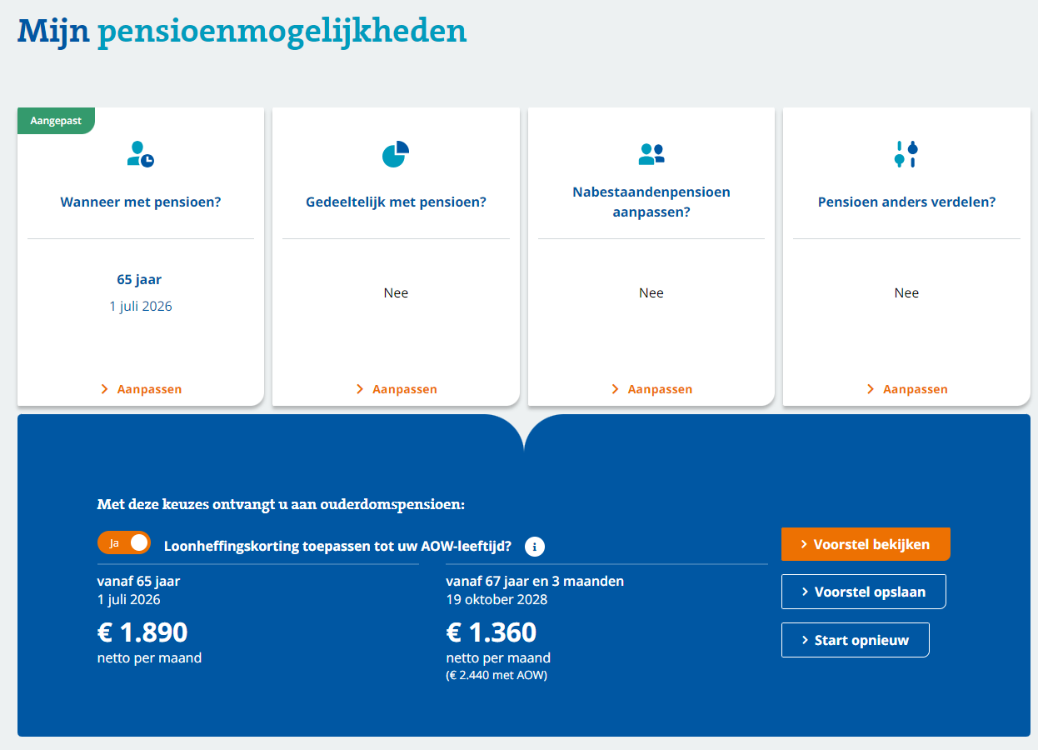
Plan uw pensioen

Slide 24
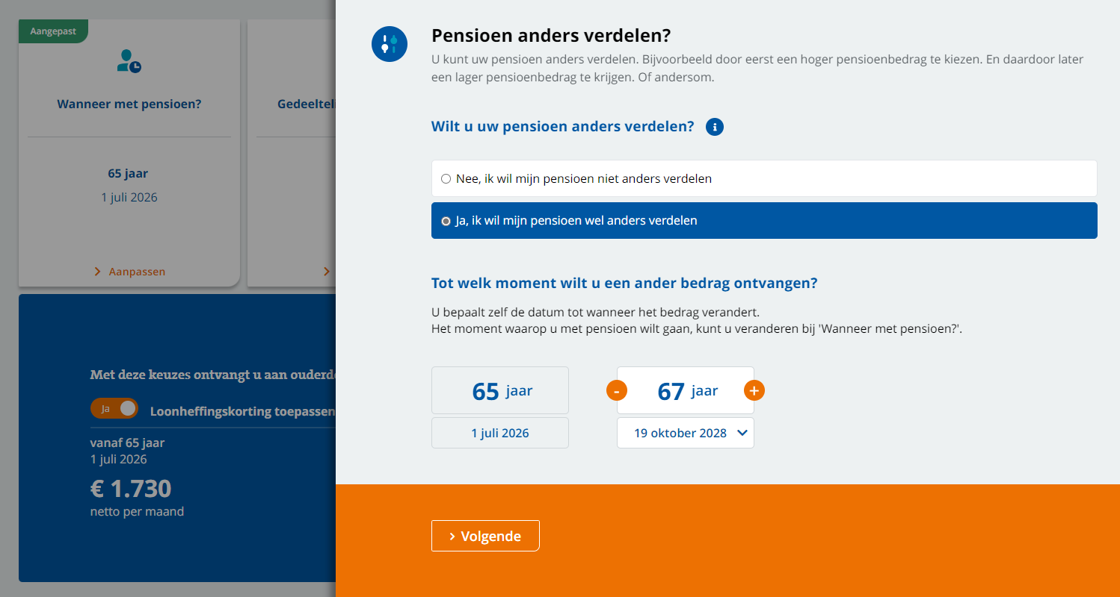
Plan uw pensioen

Slide 25
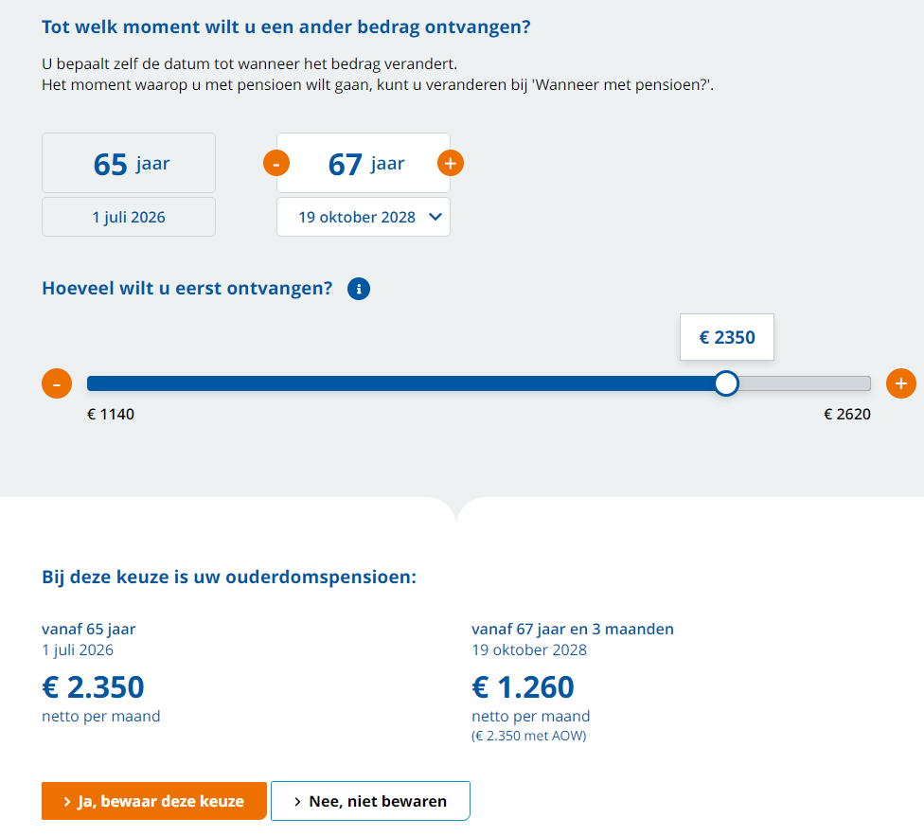
Plan uw pensioen

Slide 26
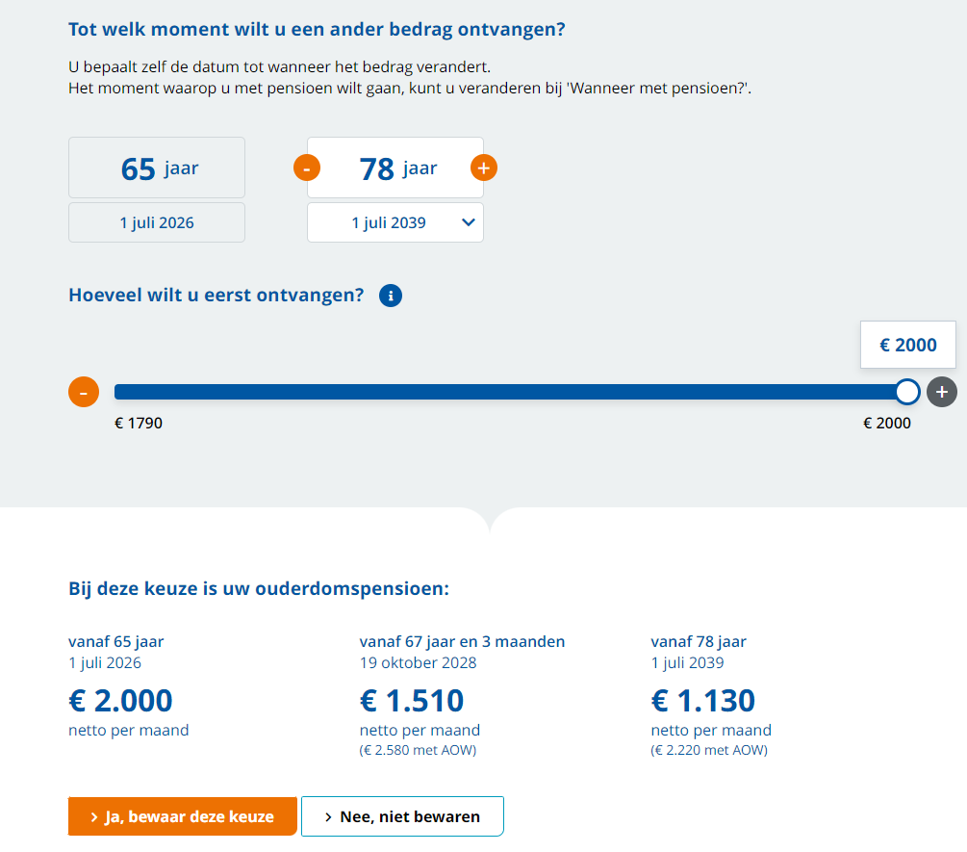
Plan uw pensioen

Slide 27
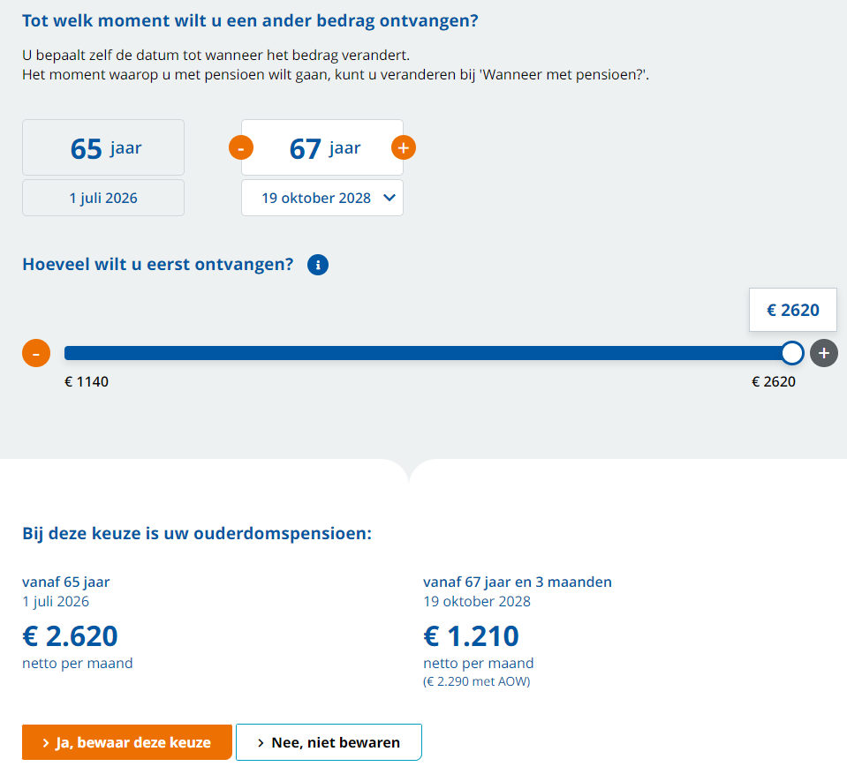
Plan uw pensioen

Slide 28
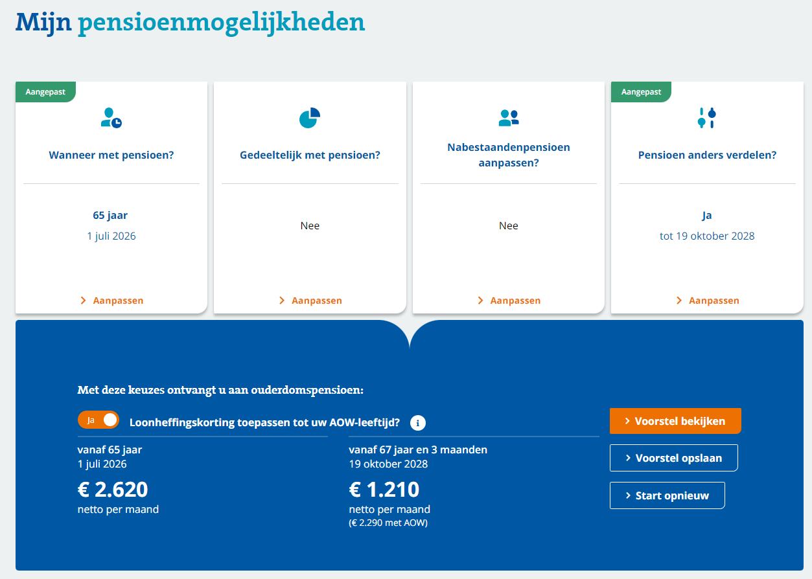
Plan uw pensioen

Slide 29
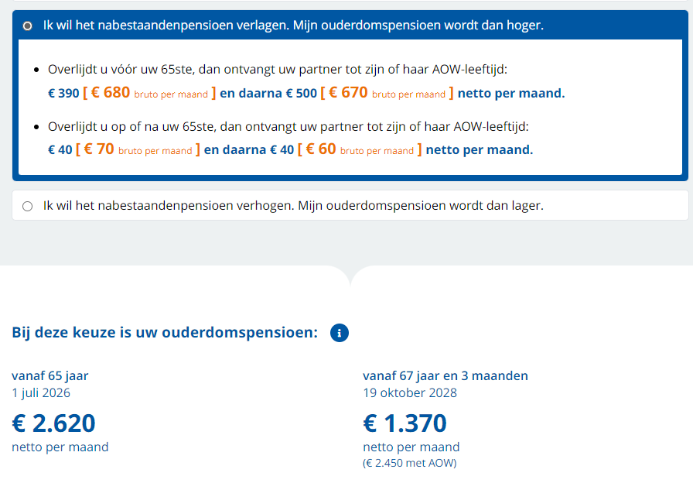
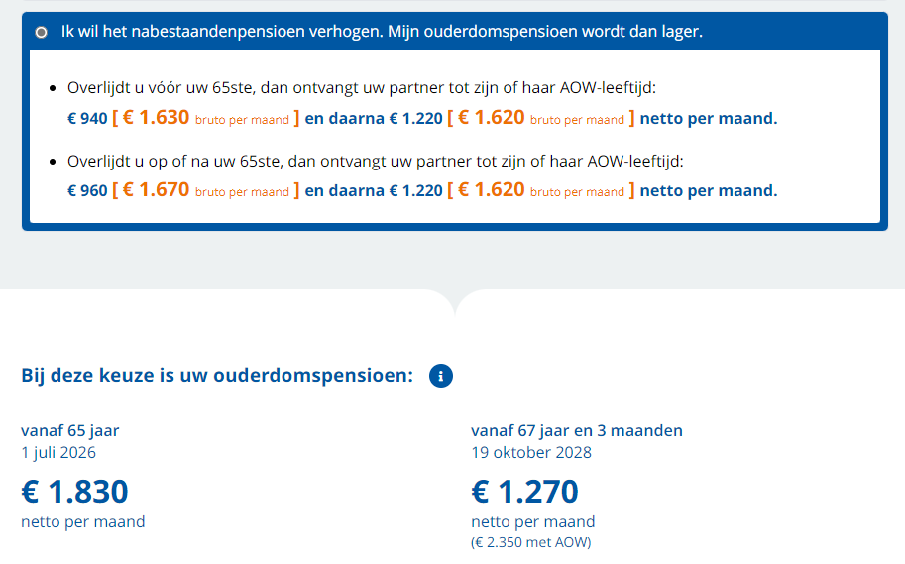
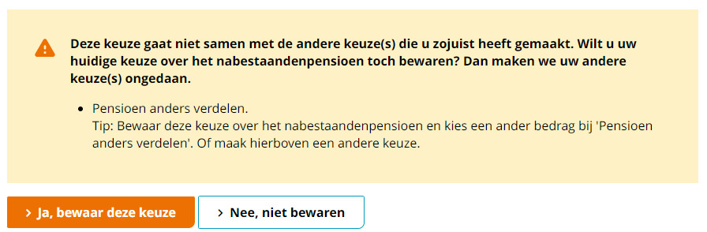
Plan uw pensioen

Slide 30
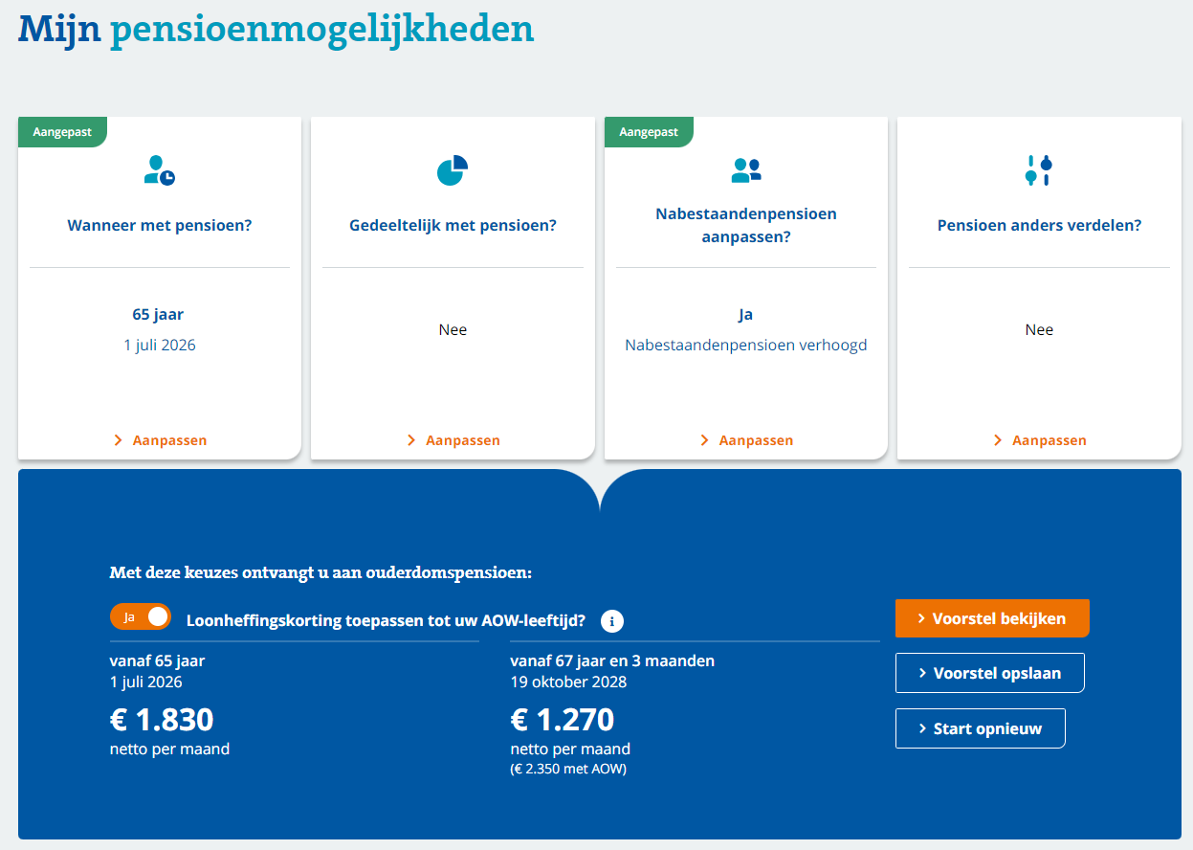
Plan uw pensioen

Slide 31
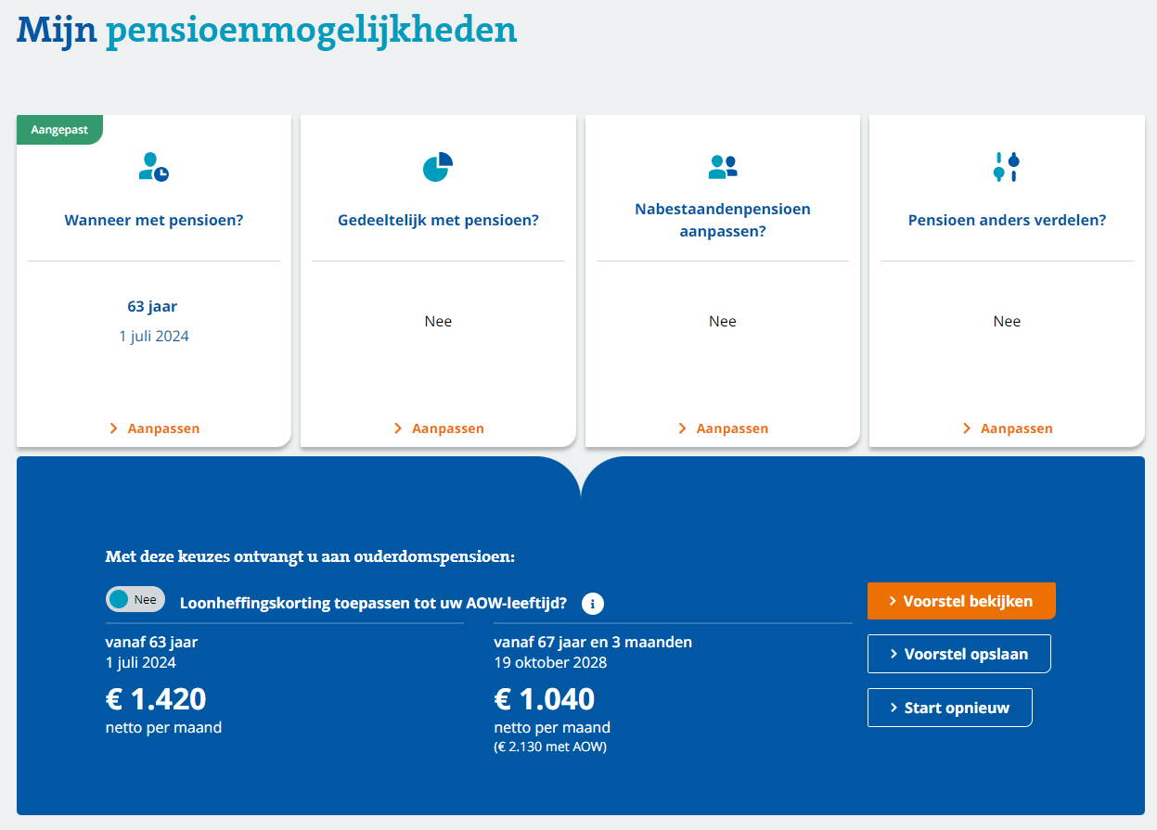
Plan uw pensioen

Slide 32
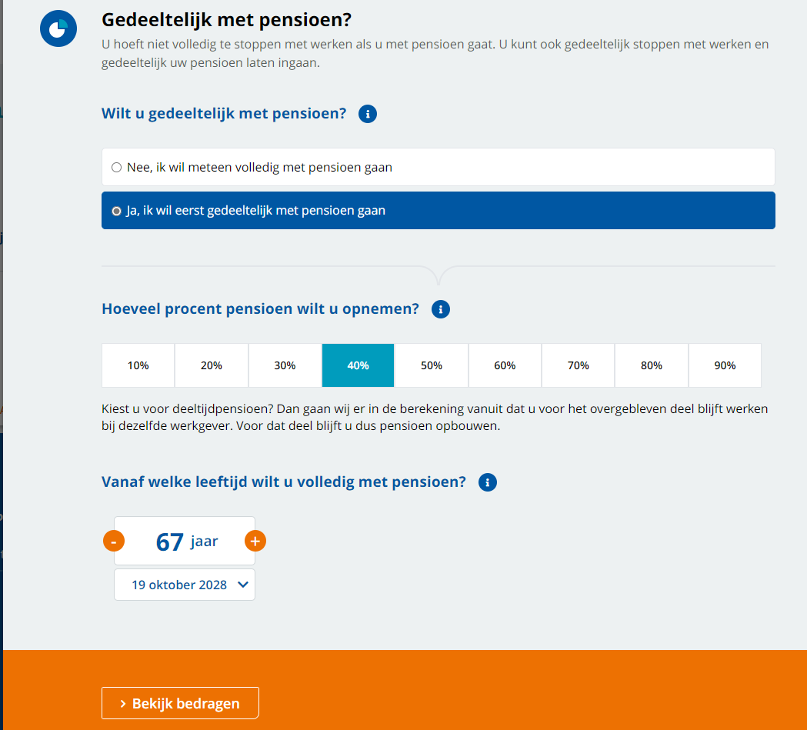
Plan uw pensioen

Slide 33
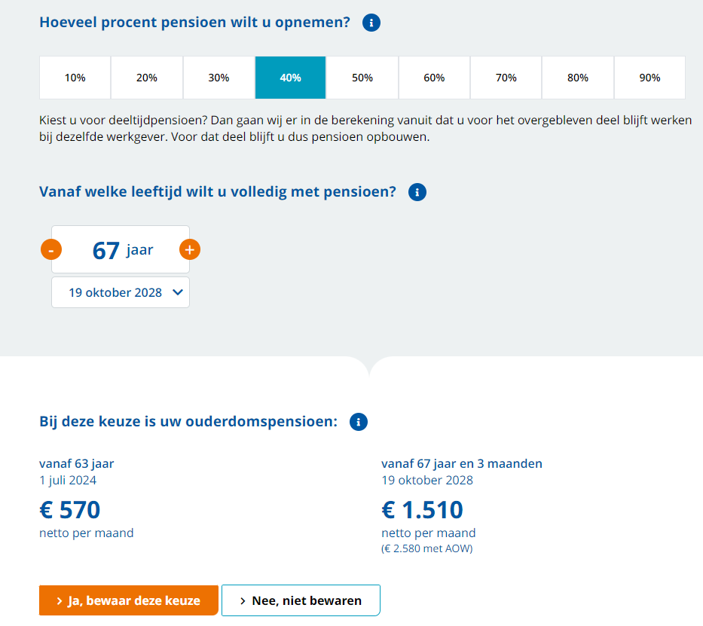
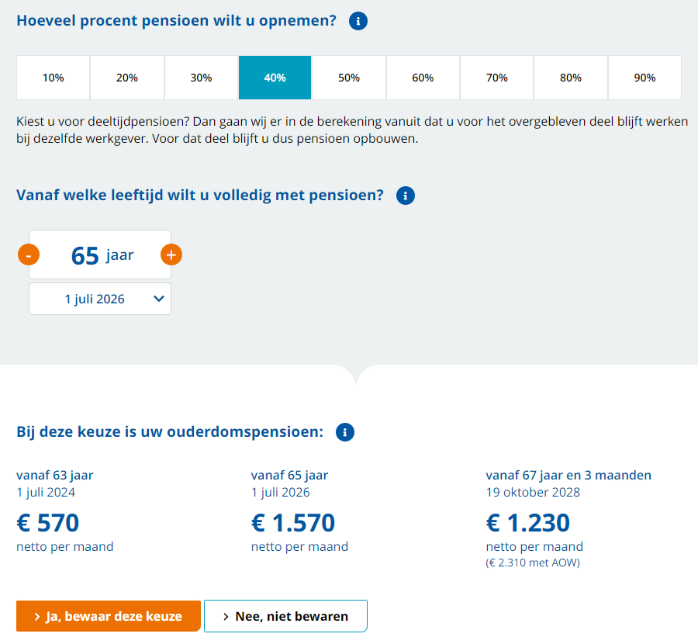
Plan uw pensioen

Slide 34
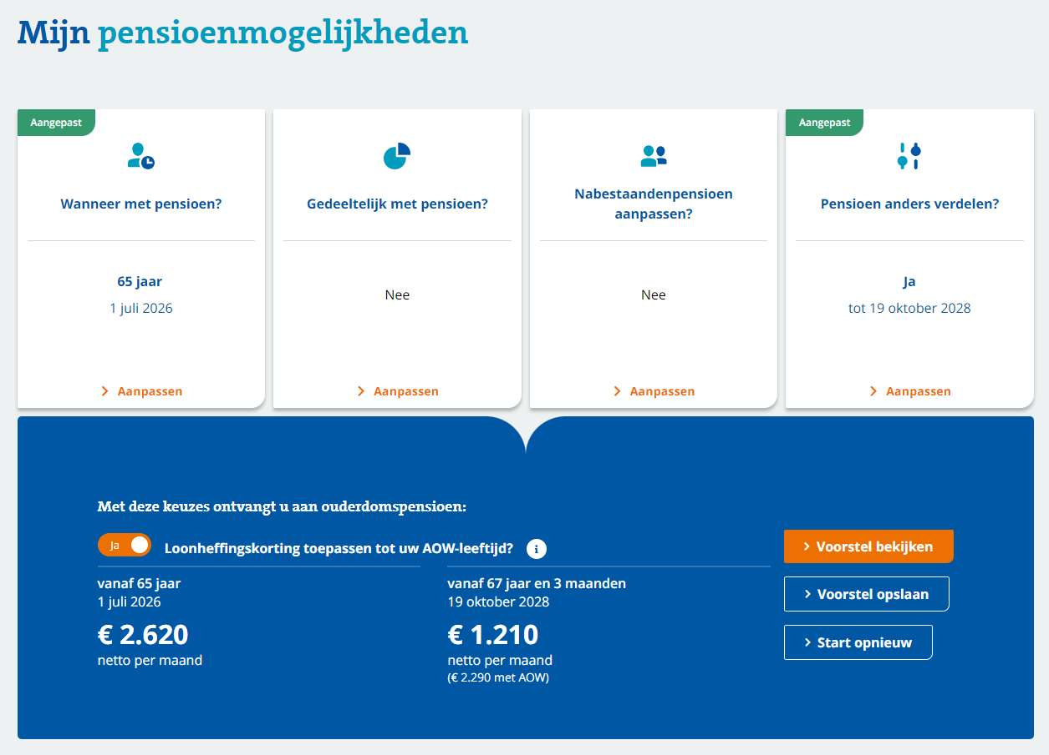
Plan uw pensioen

Slide 35
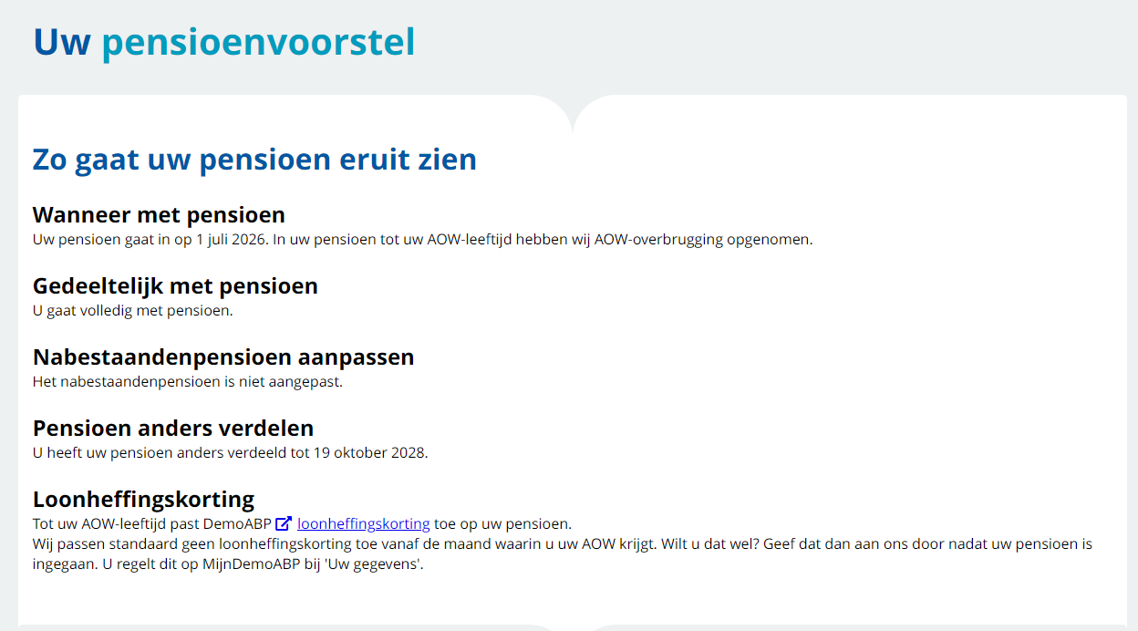

Slide 36
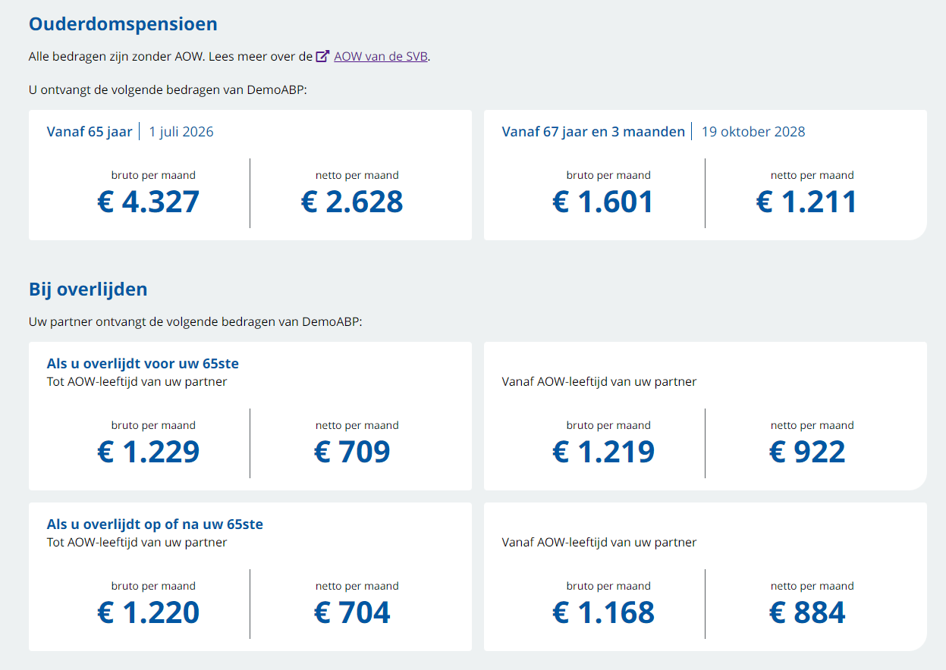
Uw pensioenvoorstel

Slide 37
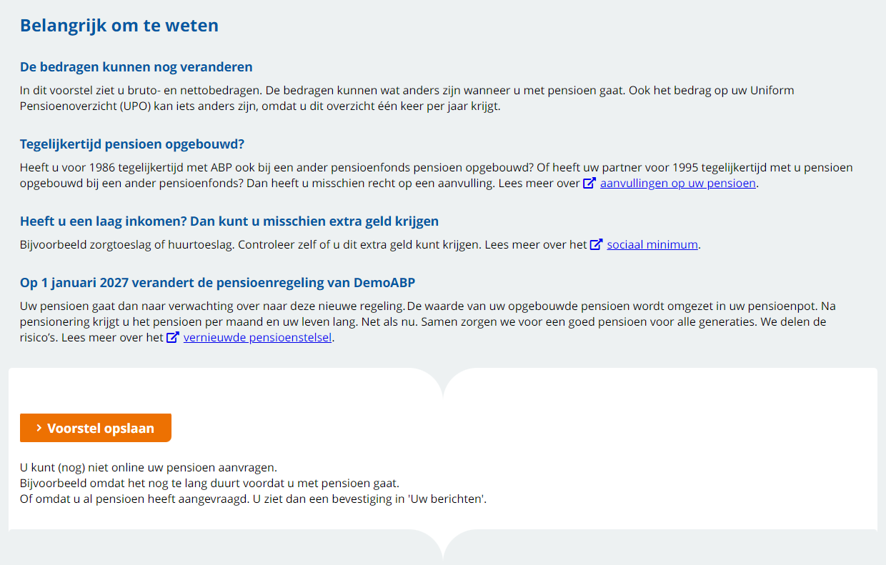
Uw pensioenvoorstel

Slide 38
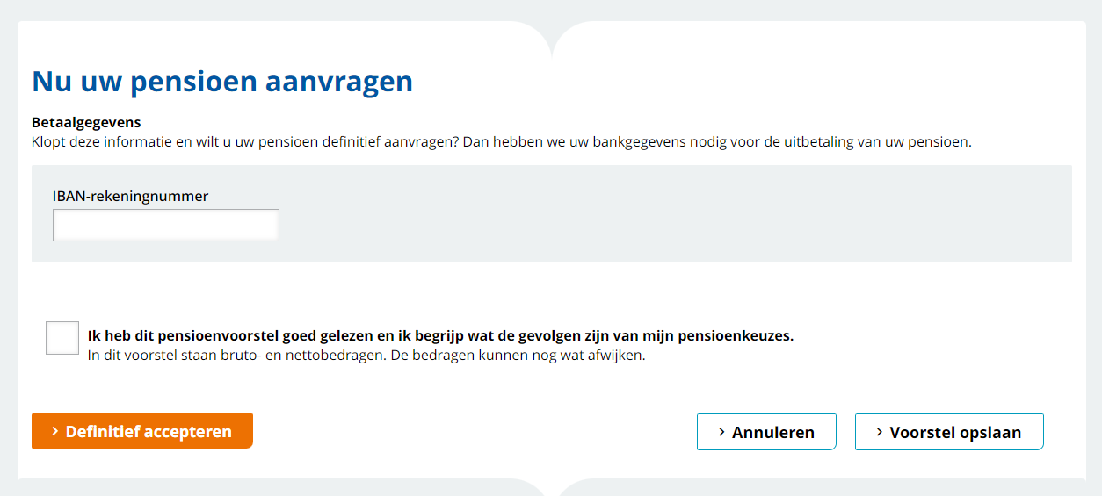
Pensioen aanvragen

Slide 39
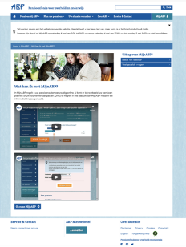

Wij staan
voor u klaar
Kijk ook eens op
mijnpensioenoverzicht.nl

